Slide 1
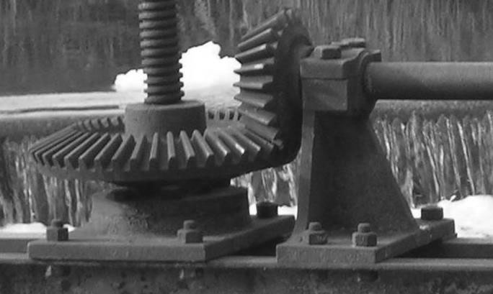
Конические зубчатые передачи
Выполнила:
преподаватель специальных дисциплин
Даниленко С.П.

Slide 2
Студент должен
Иметь представление:
об основах теории зубчатого зацепления, образовании эвольвентного зацепления;
Об изготовлении зубчатых колес;
О зубчатом зацеплении со смещением;
О видах разрушений и критериях работоспособности;
Знать:
Устройство, принцип работы, классификацию и сравнительную оценку конических передач;
Основные характеристики зубчатого зацепления;
Основные характеристики, геометрические, кинематические и силовые соотношения конических передач;
Основы расчета на контактную прочность и изгиб;
Уметь:
Выполнять кинематические, геометрические, силовые расчеты;
Выполнять проектировочные и проверочные расчеты косозубых передач

Slide 3
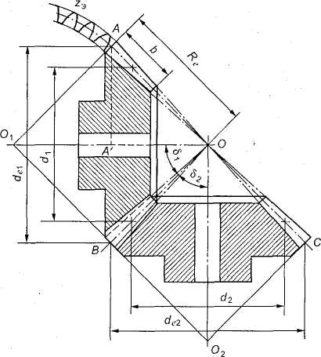
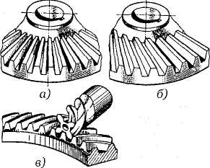

Устройство и основные геометрические и силовые соотношения
Зубчатую передачу с пересекающимися осями, у которой начальные и делительные поверхности колес конические, называют конической.
Коническая передача состоит из двух конических зубчатых колес (рис. 1) и служит для передачи вращающего момента между валами с пересекающимися осями под углом δ₁ + δ₂ = ∑. Наиболее распространена в машиностроении коническая передача с углом между осями Z = 90⁰ (рис. 3), но могут быть передачи ис ∑ ≥ 90°. Колеса конических передач. выполняют с прямыми (рис. 2, а), косыми (рис. 2, б), круговыми зубьями (рис. 2, в).
Рис. 2. Конические зубчатые колеса: а — коле­со с прямыми зубьями; б — колесо с косыми зу­бьями; в — колесо с круговыми зубьями
Рис. 1. Коническая прямозубая передача
Рис. 3.Геометрическиепараметры конических зубчатых колес

Slide 4
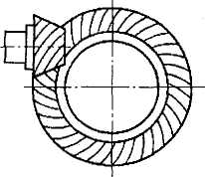
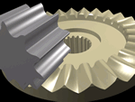
Передачу с коническими колесами для передачи вращающего момента между валами со скрещивающимися осями называют гипоидной (рис. 4). Эта передача находит применение в автомобилях.
По стоимости конические передачи дороже цилиндрических при равных силовых параметрах. Их применение диктуется только необходимостью передавать момент при пересекающихся осях валов. Передаточное число одной пары и ≤ 6,3.
Рис. 4. Гипоидная передача

Slide 5
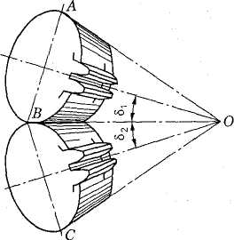
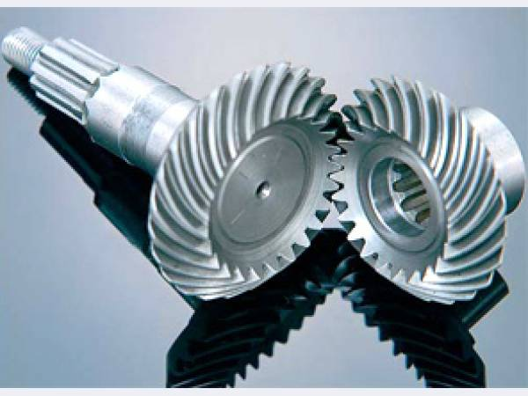
Вершины начальных и делительных конусов конической передачи на­ходятся в точке пересечения осей валов О (рис. 5). Высота и толщина зубьев уменьшаются по направлению к вершинам конусов. Геометрические параметры конической передачи (рис. 3. и 5):
А О В — делительный конус шестерни;
ВОС — делительный конус колеса;
АО₁ В — делительный дополнительный конус шестерни;
ВО₂С — делительный дополнительный конус колеса;
δ₁ — угол делительного конуса шестерни;
δ₂ — угол делительного конуса колеса;
d_{e[} — внешний делительный диаметр шестерни;
d_{e2} — то же, колеса;
d₁ — средний делительный диаметр шестерни;
d₂ — то же, колеса;
b — ширина зубчатого венца (длина зуба);
R_{e} — внешнее делительное конусное расстояние (или длина дис­танции
Рис. 5. Коническая зубчатая
передача

Slide 6
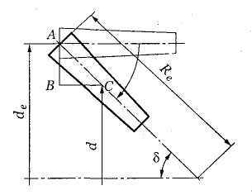
Передаточное число конической передачи определяется так:
В конической передаче может быть бесчисленное множество делительных окружностей. Для расчета в машиностроении принимают внешнюю и среднюю делительные окружности (см. рис. 3).
Из условия, что в конической передаче модуль и делительный диаметр связаны теми же соотношениями, что и в цилиндрических передачах, т. с. d=mz (рис. 6), определяют внешний d_{e} и средний d_{m} делительные метры:
Рис. 6. Зуб конического колеса
где т_{е} — внешний окружной модуль; т_{т} — средний окружной модуль.
Внешний окружной модуль обычно выбирают из стандартного ряда (см. табл. 3.1). Округление внешнего модуля до стандартного значения не является обязательным требованием. Этот модуль называют производственным и по его значению определяют все геометрические параметры зубчатых колес (задают размеры зубьев на внешнем торце, на котором удобно производить измерения).
Средний окружной модуль т рассчитывают в зависимости от внешнее окружного модуля т_{е}. По среднему окружному модулю производят расчет передачи на прочность при изгибе

Slide 7
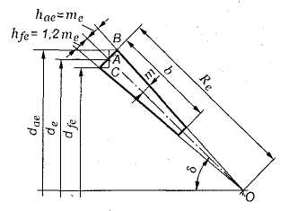
Зависимость между т_{е} и т_{т} в конической передаче.
Из рис. 6 r_{е} = r + АВ, где AB =
(из ∆ABC. Отсюда
Умножив левую и правую части равенства на два, получим d_{e}= d + bsinδ. Разделив левую и правую части равенства на z, получим
.
. Геометрические соотношения размеров прямозубой конической пере­дачи с эвольвентным профилем зуба. Согласно рис. 7 внешний диаметр вершин зубьев
d_{ae} = d_{e} + 2АВ = m_{e}z + 2m_{e}cos δ = m_{e}(z + 2 cos δ);
внешний диаметр впадин зубьев
dfe = d_{e} - 2AС = m_{e}z - 2,4m_{e}cosδ = m_{e}(z - 2,4 cosδ).
Длина зуба (ширина венца) b = Ψ_{bd}d₁ [Ψ_{bd}= 0,3 ÷ 0,6 при условии Ψ_{bRe} = b/R_{e} ≤ 0,3 и b < 10т_{е}, где d_{t} — средний делительный диаметр шес­терни].
Рис. 7 Геометрия прямозубой конической передачи

Slide 8
 | Параметр, обозначение |  | Расчетные формулы
 | Внешний окружной модуль т_{е}
 | Средний окружной модуль т
 | Внешний диаметр вершин зубьев d_{ac} |  | d_{m}, = m_{c}{z + 2 cos δ)
 | Внешний делительный диаметр d_{e} |  | d_{c}, = m_{e} z
 | Внешний диаметр впадин зубьев df_{e} |  | d_{fi} = m_{e}(z - 2,4 cos δ)
 | Высота зуба h_{e} |  | h_{e} = 2,2m,
 | Высота головки зуба h_{ae} |  | h_{lK} = m_{e}
 | Высота ножки зуба hf_{e} |  | h_{ft} =\,2m_{e}
 | Окружной шаг pi_{e} |  | Pic =πm_{e}
Окружная толщина зуба s_{te}
Окружная ширина впадины е_{1е}
Радиальный зазор с_{е} |  | с_{е} = 0,25 т_{с}
Ширина зубчатого венца Ъ
Внешнее делительное конусное расстояние R_{e}
Угол делительного конуса шестерни δ₁ |  | δ₁ =90°- δ₂
колеса δ₂ |  | tgδ₂ = и

Slide 9
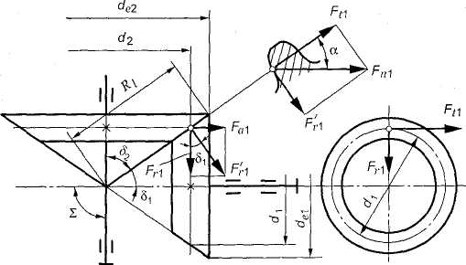
Силы в зацеплении прямозубой конической передачи. В рассматриваемой передаче действует одна сила, обусловленная давлением зуба шестерни на зуб колеса. Эта сила для удобства расчетов раскладывается на 3 составляющие: окружная F_{t}, радиальная F_{r} и осевая F_{a}.
С учетом геометрических соотношений в конической передаче по нор­мали к зубу действует сила F_{nX} (рис. 8). Эту силу разложим на две составляющие: F_{n} и F'_{rl}. В свою очередь F'_{ri} разложим на F_{al} и F_{rl}. Запишем:
a; F'_{Fl} = F,fea; F_{r]} = F'_{r]} cos 5, = F_{n}tga cos 5,; " F_{ai} = F'_{rl} sin 8, = /'„tgasinS,;
Рис. 8. Силы в зацеплении прямозубой конической передачи

Slide 10
Расчет зубьев прямозубой конической передачи на изгиб
Опытным путем установлено, что нагрузочная способность конической передачи ниже, чем цилиндрической. В соответствии с этим в расчетные фор­мулы для зубьев конической передачи вводят коэффициент К_{FO}, учитывающий снижение их нагрузочной способности по сравнению с зубьями цилиндрических передач.
Расчет на прочность зубьев при изгибе производят по среднему значению модуля зубьев т. Коэффициент формы зуба Y_{F} выбирают по аналогии с цилиндрической прямозубой передачей, но в зависимости от числа зубьев эквивалентных колес z_{V} = z/cosδ.
Под числом зубьев z₃ эквивалентных колес понимают такое число зубьев, которое может расположиться на длине окружности (см. рис.3) радиусом, равным длине образующей дополнительного конуса О₁А.
Проверочный расчет следует проводить по аналогии с прямозубой передачей. Расчетные напряжения изгиба в зубьях конических колес и условие прочности выражаются формулой
где σ_{F} — возникающее напряжение изгиба, МПа; Т₂ — вращающий момент на колесе, Н • мм; К_{Fβ} , K_{Fu} — коэффициенты нагрузки (см. табл. 3.4, 3.5); Ψ_{bd} — коэффициент длины зуба (см. шаг 3.71); Y_{F} — коэффициент формы зуба (выбирают по табл. 3.6) в зависимости от z_{V} ; z₁ — число зубьев шестер­ни; и — передаточное число; m = m_{e}-(b/z)sinδ — средний модуль, мм; К_{Fθ} = 0,85 — опытный коэффициент снижения нагрузочной способности; [σ]_{F} — допускаемое напряжение изгиба, МПа

Slide 11
Расчет конических прямозубых передач на контактную прочность
В основу данного расчета берется формула в параметрах эквивалентной цилиндрической прямозубой передачи по среднему дополнительному конусу
Используем связь тригонометрических функций, формул для определения передаточного числа и делительного диаметра эквивалентного колеса d_{vei} = d_{ei} /cosδ₁.
После подстановки в исходную формулу значений d_{vl} и u_{v} и несложных преобразований получим формулу проверочного расчета для стальных прямозубых конических колес
или, заменив F_{t}=2T₂/d₁u; b = Ψ_{bd}d₁, получим:

Slide 12
Последовательность проектировочного расчета конической зубчатой передачи
Последовательность расчета закрытой передачи.
1. Определить передаточное число и и углы делительных конусов шес­терни и колеса δ₁ и δ₂.
2. В зависимости от условий работы передачи выбрать материалы колес, назначить термическую обработку и значения твердости рабочих поверхностей зубьев.
3. Определить базовое число циклов N_{н0},расчетную циклическую долговечность N_{H}, коэффициенты режима, допускаемые контактные напряжения и допускаемые напряжения изгиба (см. шаги 3.39—3.41, 3.45).
4. Выбрать коэффициент Ψ_{bd} длины зуба (см. шаг 3.71).
5. Определить средний делительный диаметр из условия контактной прочности [формула (3.32)].
6. Задать число зубьев шестерни z₁, определить число зубьев колеса z₂
7. Рассчитать внешний модуль т_{е}, и округлить его до стандартного значения (см. табл. 3.1), а также средний модуль т = т_{е} — sinδ.
8. Определить числа зубьев эквивалентных колес z_{v1} и z_{v2} и по табл. 3.6 — коэффициенты формы зуба шестерни Y_{F1} и колеса Y_{F2}.
9. Проверить прочность зубьев по напряжениям изгиба. При неудовлетворительных результатах (σ_{F}> [σ]_{F}) необходимо путем соответствующего изменения числа зубьев и модуля при том же конусном расстоянии добиться определенного изменения напряжений изгиба, не нарушая при этом условия контактной прочности.
10. Произвести геометрический расчет передачи (см. табл. 3.17).
11. Определить окружную скорость колес и по табл. 3.12 назначить соответствующую степень

Slide 13
Последовательность расчета открытых конических передач.
1. Определить передаточное число и и углы у делительных конусов шестерни и колеса δ₁ и δ₂
2. В зависимости от условий работы передачи выбрать материалы колес, назначить термическую обработку и значения твердости рабочих поверхностей зубьев.
3. Определить базовое число циклов N_{но}, расчетную циклическую долговечность, коэффициенты режима и определить допускаемые напряжения изгиба
4. Задать число зубьев шестерни z₁ и по передаточному числу и определить число зубьев колеса z₂.
5. Определить число зубьев эквивалентных колес z_{vl} и z_{v2} коэффициенты формы зуба Y_{F1} и Y_{F2} по табл. 3.6.
6. Выбрать коэффициент длины зуба (ширины венца) Ψ_{bd}.
7. Из условия прочности на изгиб (формула 3.29) определить средний модуль т_{т}, после чего подсчитать внешний модуль т_{е}, значение которого округлить до ближайшего большего стандартного (см. табл. 3.1). При необходимости следует пересчитать т_{т} в зависимости от стандартного т_{е}.
8. Произвести геометрический расчет передачи (см. табл. 3.17).
9. Определить окружную скорость колес и и по табл. 3.8 назначить соответствующую степень точности зацепления.

Slide 14
Контрольные вопросы
1. В каких случаях применяют конические зубчатые передачи?
2. Какой модуль может быть принят стандартным в конической передаче?
3. Пользуясь каким модулем рассчитывают диаметр окружности впадин в конической передаче?
4.Какие силы возникают в зацеплении конических прямозубых колес?
5.По каким формулам вычисляют силы, действующие в конической зубчатой передаче?
6. Какие передачи прямозубые или непрямозубые , предпочтительно применять при высоких скоростях и почему?
7. Как изменяется высота зуба конической прямозубой передачи в поперечных сечениях , проведенных на разных расстояниях от вершины конуса?
8. Почему конические передачи по стоимости дороже цилиндрических, при равных силовых параметрах?

